Slide 1
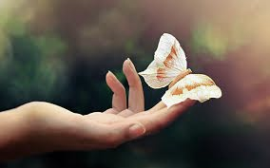
el valor de la vida
Colegio ingeniero armando I. Santacruz A.C.
Equipo 2
2018-2019 5° grado

Slide 2
Profesores responsables
M.C. Alba Grisell Junco Pérez (Educación para la salud)
M. en C. Sonia Fabiola Tufinio Azcoitia (Biología)
Lic. Guadalupe Estefanía Arenas Pacheco (Desarrollo de habilidades del pensamiento)
I. Q. Selene Soria Guzmán (Química)

Slide 3
Introducción
Ayudar en el proceso de duelo, resiliencia y aceptación social y natural.
la problemática ambiental es causa de innumerables muertes debido a las complicaciones en la salud y el agravamiento de enfermedades, que enfrentan los ciudadanos de la Ciudad de México y área metropolitana al estar sobrepoblados.

Slide 4
OBJETIVO GENERAL
Comprender las principales causas de la muerte, formas de prevenirla, fomentando valores morales y tomando en cuenta aspectos culturales y religiosos. Que los alumnos se den cuenta del daño que genera la contaminación en su organismo y esto puede llegar a causar daños que pueden causar la muerte

Slide 5
OBJETIVO POR ASIGNATURA
Biología
Habilidades del pensamiento
Eduacion para la salud
Química
Explicar los diferentes tipos de respiración así como el riesgo que tenemos con la contaminación en la CDMX
Mostrar el papel de la muerte en la sociedad y la cultura general,apoyando a los tres ejes disciplinares: ciencias, arte y humanidades
Signos físicos de la muerte, principales causas de muerte
Evitar consecuncias fatales por el mal cuidado de su entorno y su salud

Slide 6
Preguntas generadoras
¿Cómo abordar la muerte?
¿Qué significa la muerte para el ser humano?
¿Por qué es tan difícil entender la muerte?
¿Qué hay más allá de la muerte?
¿Cómo los malos hábitos llevan a una muerte prematura?

Slide 7
Programacion de fechas
1° sesión de trabajo interdisciplinario: 8 de septiembre
2° sesión de trabajo interdisciplinario: 13 de octubre
3° sesión de trabajo interdisciplinario: 19 de enero
4° sesión de trabajo interdisciplinario: 23 de febrero
5° sesión de trabajo interdisciplinario: 20 de abril

Slide 8
Educación para la salud

Slide 9
Biología

Slide 11
Desarrollo de habilidades del pensamiento

Slide 19
Química

Slide 21
INFOGRAFIA

Slide 22
Desarrollo del proyecto
El desarrollo del proyecto fue principalmente por Google for Education Classroom

Slide 23
integrantes de la clase en plataforma

Slide 25
actividades en classroom

Slide 28
Link para ver el trabajo desarrollado del grupo en linea https://drive.google.com/drive/folders/1Hsf4zmAPmrCSTykoRVyXgwykxq_62pFY?usp=sharing

Slide 29
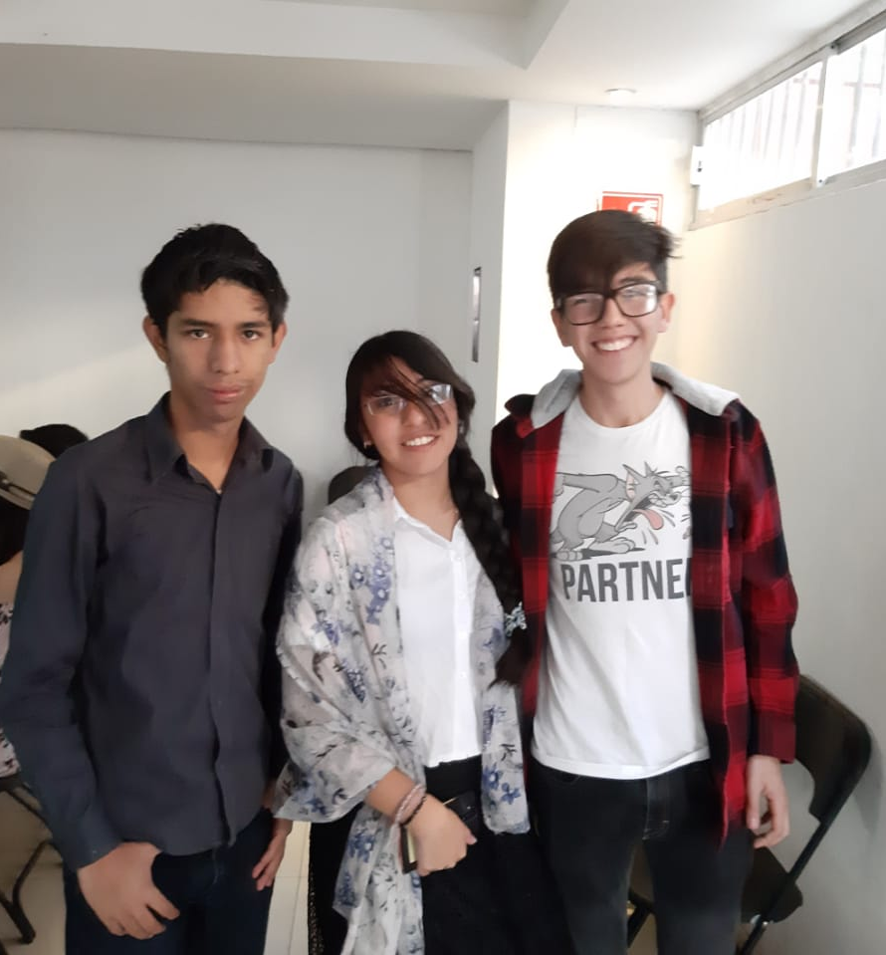
Fotografias de trabajo enconjunto

Slide 30
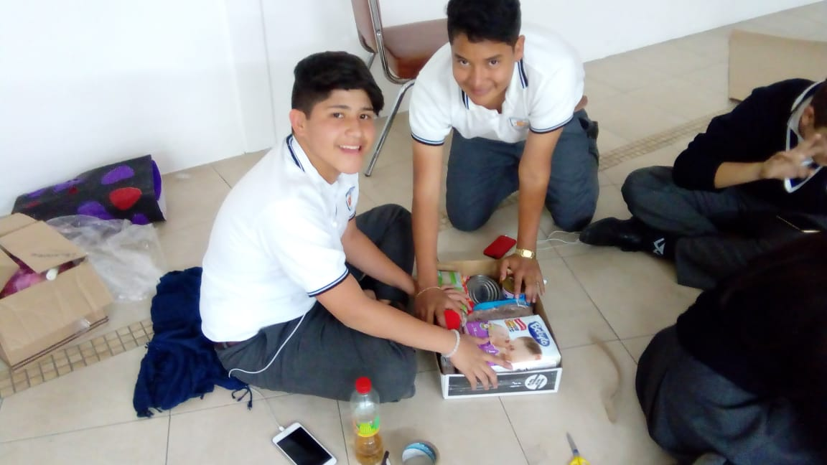

Slide 31
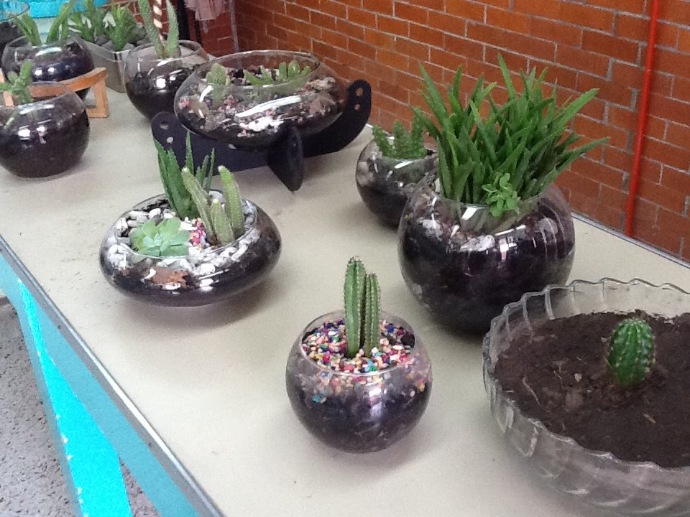

Slide 32
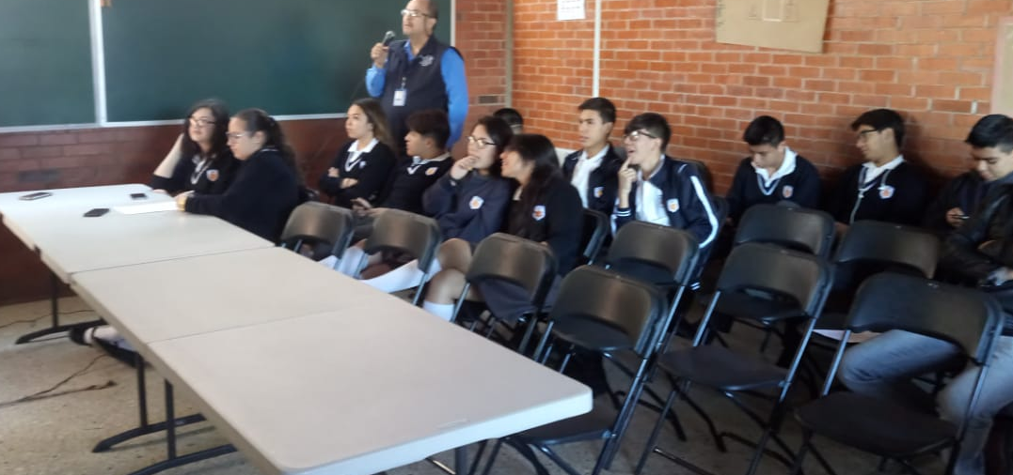

Slide 33
